Slide 1
Формирование фонематического слуха у дошкольников с нарушениями речи.
Консультация для родителей детей старшей логопедической группы.
Подготовила:
учитель-логопед МБДОУ №176 Данчинова Т. М.

Slide 2
Слух-это способность человека с помощью ушей воспринимать звуки и ориентироваться по ним в окружающей среде.
Неречевой слух- это восприятие звуков окружающей среды (природных, бытовых музыкальных шумов)
Речевой (фонематический) слух- это способность воспринимать и точно различать все звуки речи, особенно по звучанию.
Фонематическое восприятие – это способность воспринимать и различать звуки речи – фонемы.
У детей с нарушениями речи фонематические процессы зачастую не сформированы. Несформированный фонематический слух препятствует правильному звукопроизношению и обучению грамоте ребенка. Развитие фонематического слуха и восприятия - одна из главных задач учителя-логопеда в работе с детьми с речевыми нарушениями. Но развивать фонематические процессы можно и родителям дома, что значительно ускорит процесс коррекции речевых нарушений. Предлагаю Вашему вниманию игры на формирование фонематического слуха и восприятия.

Slide 3
Как проявляются фонематические нарушения: - ребёнок не воспринимает на слух (не дифференцирует) близкие по звучанию или сходные по артикуляции звуки речи -ребенок не может произнести слоги и слова с близкими по звучанию фонемами: са-ша-са; та-да-та; ра-ла-ра; са-за-са; жук-сук; том-дом-ком, день-тень-пень; Паша-наша-ваша; бак-мак-лак;та-тя-та, ма-на-ма -дети с речевыми нарушениями заменяют при произношении звонкие звуки глухими (вместо «дом» – «том»); звук –[Р] на [Л] и обратно (вместо «три» – «тли»); мягкие звуки-твердыми (вместо «день» - «ден» и наоборот («било»-«было»); звук [М] - [Н] и обратно; шипящие свистящими и наоборот («здорово» - «ждорово», «масына»-«машина» ) и другое.

Slide 4
Попробуем представить себе, как мы, взрослые, изучаем иностранный язык - сложнее всего именно понимание непривычных звуков в произношении разных людей. Так же и у детей – они не всегда могут понять, что постоянно в словах, а что привносится особенностями произношения каждого человека. Поэтому очень важно научить ребёнка анализировать то, что он слышит, и изображать это в буквах. В дошкольном возрасте ребёнок вполне готов к тому, чтобы усвоить грамматический строй языка, научить узнавать звуки, как в начале, так и в конце слова и, что труднее всего в середине слова.
У детей с нарушениями речи фонематические процессы зачастую недостаточно сформированы. Несформированный фонематический слух препятствует правильному звукопроизношению и обучению грамоте ребенка. Развитие фонематического слуха и восприятия - одна из главных задач учителя-логопеда в работе с детьми с речевыми нарушениями. Но развивать фонематические процессы можно и родителям дома, что значительно ускорит процесс коррекции речевых нарушений. Предлагаю Вашему вниманию игры на формирование фонематического слуха и восприятия.

Slide 5
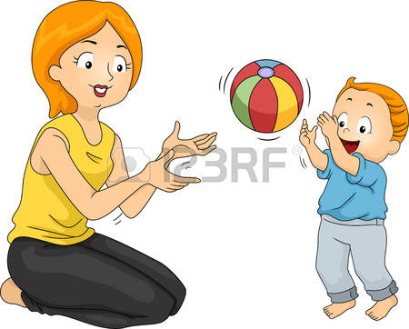
Игры на формирование фонематического слуха.
«Поймай звук»
1 вариант. Взрослый называет слова, ребенок должен хлопнуть в ладоши, когда услышит заданный звук.
2 вариант. Я буду называть звук (например «а») вместе с другими звуками, если услышишь его, то хлопни в ладоши (топни, подпрыгни, подними руку и т.д.). Можно устроить соревнования «Кто больше» и перебрасывать друг другу мяч, называя слова.
«Скажи, как я»
Называть слова с выделением любого звука (автоматизируемого или гласного, твердого - мягкого и т.д.). Ребенок должен повторить слово так же. Если ребенку требуется помощь, нужно повторить слово 2-3 раза с выделением звука голосом.

Slide 6
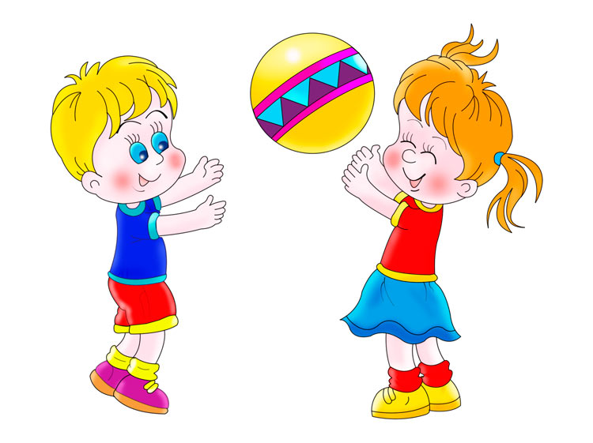
«Назови звук» Вы бросаете мяч ребенку и называет слово, интонационно выделяя какой либо согласный звук. Ребенок называет выделенный звук и перебрасывает мяч обратно. Выделяемые звуки должны стоять в разных местах – в начале, середине, конце слова.
«Назови первый звук» Можно так же играть с мячом. Называете слово и бросаете мяч, ребенок ловит и называет первый звук.
«Назови последний звук» Можно так же играть с мячом. Называете слово и бросаете мяч, ребенок ловит и называет последний звук.

Slide 7
«Доскажи словечко» Ребенок называет первый гласный звук; например «А…», а мама или папа договаривает слово – «…ПТЕКА», ребёнок повторяет слово полностью,
«Цепочка слов» Это наша с вами известная игра в слова. Называете слово, ребенок определяет последний звук и придумывает слово, в котором этот звук стоит в начале слова.

Slide 8
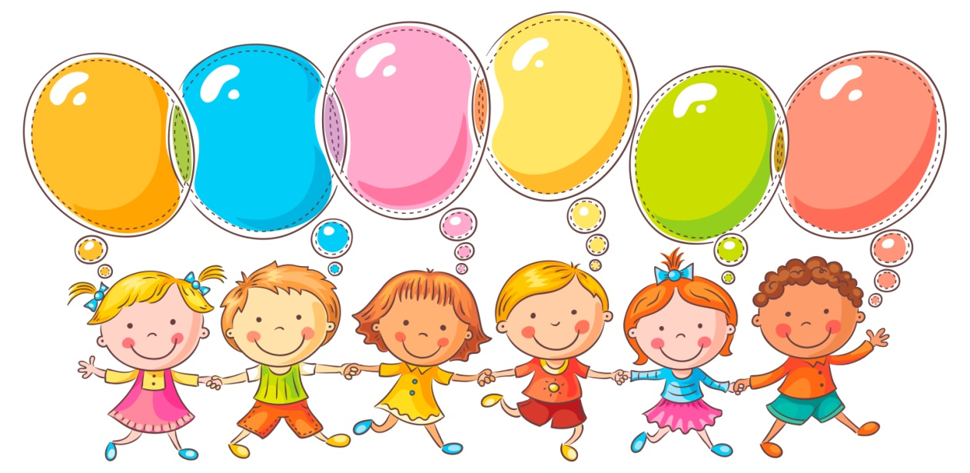
«Определи место звука в слове»
Определите, где «живет» заданный звук в слове: в начале, середине или конце слова. Например, звук Ш в словах : мышь (в конце), шапка (в начале), машина (в середине).
«Прохлопай слово»
Задача – учить делить слова на слоги.
Прохлопайте слова и назовите количество слогов в слове. Например, ма-ли-на (3 слога). Для определения количества слогов можно использовать и такой прием: ладони прижать к подбородку и произносить слово по слогам. Сколько раз подбородок опустился вниз(произнося гласные), столько и слогов в слове.

Slide 9
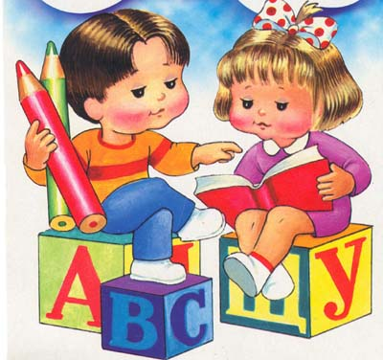
Спасибо за внимание!

